Slide 1

MANAJEMEN PEMASARAN PERTEMUAN 4

Slide 2
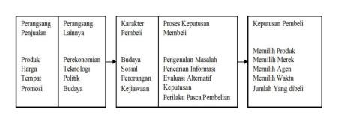
MENGANALISIS PASAR KONSUMEN, BISNIS DAN PEMERINTAH
MENGANALISIS PASAR KONSUMEN
Perilaku Konsumen adalah suatu tindakan yang langsung terlibat dalam mendapatkan, mengkonsumsi dan menghabiskan produk dan jasa, termasuk proses keputusan yang mendahului dan mengusulkan tindakan ini (James F. Engel).
Model Perilaku Konsumen

Slide 3
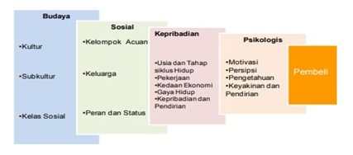
MENGANALISIS PASAR KONSUMEN, BISNIS DAN PEMERINTAH
Faktor Utama yang Mempengaruhi Perilaku Pembelian

Slide 4
MENGANALISIS PASAR KONSUMEN, BISNIS DAN PEMERINTAH
Peran Dalam Keputusan Membeli
Initiator (pemrakarsa).
Influencer (pemberi pengaruh).
Decider (pengambil keputusan).
Buyer (pembeli).
5. User (pengguna).
Perilaku Pembelian
4 jenis perilaku pembelian konsumen berdasarkan tingkat keterlibatan pembeli dan tingkat diferensiasi merek berikut ini:
1. Perilaku pembelian yang rumit
2. Perilaku pembelian pengurang disonansi
3. Perilaku pembelian karena kebiasaan
4. Perilaku pembelian yang mencari variasi

Slide 5
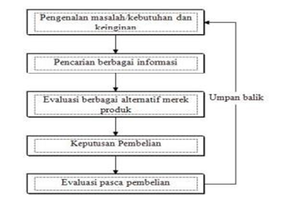
MENGANALISIS PASAR KONSUMEN, BISNIS DAN PEMERINTAH
Proses Keputusan Pembeli

Slide 6
MENGANALISIS PASAR KONSUMEN, BISNIS DAN PEMERINTAH
MENGANALISIS PASAR BISNIS
Pasar bisnis terdiri dari semua organisasi yang memperoleh barang dan jasa yang digunakan untuk diproduksi, disewakan atau dipasok kepada pihak lain.
Ciri-Ciri Pasar bisnis:
1. Pembeli yang lebih sedikit..
2. Pembeli yang lebih besar.
3. Hubungan pemasok-pelanggan yang erat.
4. Pembelian yang terkonsentrasi secara geografis.
5.Permintaan turunan.
6. Permintaan yang tidak elastic.
7. Permintaan yang berfluktuasi.

Slide 7

Pembelian yang professional.
Beberapa pengaruh pembelian.
Pembelian langsung.
Imbal-balik..
12. Sewa guna usaha/leasing.
Situasi Pembelian
1. Pembelian ulang langsung
2. Pembelian ulang yang dimodifikasi
3. Tugas baru
Pembelian dan Penjualan Sistem
Pembelian system
Penjualan system

Slide 8

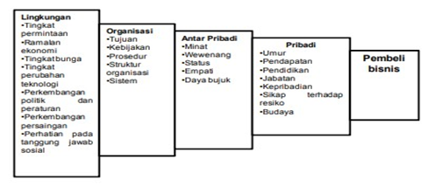
Pengaruh Utama Dalam Perilaku Pembelian Industrial

Slide 9
LINGKUNGAN PEMASARAN, SISTIM INFORMASI PEMASARAN & RISET PEMASARAN
Proses Pembelian
Delapan langkah dalam situasi pembelian
Pengenalan masalah
Perumusan kebutuhan masalah
Spesifikasi produk
Pencarian pemasok
Permintaan pengajuan proposal
Pemilihan pemasok
Spesifikasi rutinitas pesanan
Penilaian kinerja

Slide 10
MENGANALISIS PASAR PEMERINTAH
1. Pasar institusi
●Terdiri dari sekolah, rumah sakit, rumah jompo, dan institusi lain yang menyediakan barang maupun jasa
● Setiap institusi mempunyai sponsor dan tujuan yang berbeda
● Pasar institusi memiliki ciri anggaran yang rendah dan pelanggan yang sudah pasti
● Banyak pemasar mendirikan divisi terpisah untuk melayani ciri dan kebutuhan khusus pembeli institusi

Slide 11
2. Pasar pemerintah
● Unit pemerintah federal, negara bagian, dan lokal yang membeli atau menyewa barang dan jasa guna menunaikan fungsi utama pemerintah
● Biasanya meminta pemasok mengajukan penawaran dan biasanya mereka memberikan kontrak kepada pemasok yang menawarkan harga terendah
● Umumnya lebih menyukai pemasok domestik dibanding pemasok asing
● Sebagian besar pemerintah akan memberikan pemasok panduan yang lengkap dengan menerangkan cara menjual kepada pemerintah
● Kriteria non-ekonomi juga memainkan peranan dalam pembelian pemerintah

